Slide 1



Quebra de Funil Operacional
Vendas vs. Logística — Case de Análise de Dados Olist
Business Intelligence
Nível Executivo

Slide 2

O Problema: Vender muito não adianta se a operação trava na ponta
O crescimento acelerado das vendas no e-commerce frequentemente mascara gargalos operacionais críticos.
"Escalar vendas sem escalar operações não é crescimento — é acumular passivo de marca."
A desconexão entre o esforço comercial e a capacidade logística gera uma "dívida de experiência com o cliente" que compromete a receita e a reputação da marca.
Risco de Churn Elevado
Erosão de Margem

Slide 3

Como a performance operacional impacta a receita e a satisfação do cliente?
Identificando os principais pontos de falha que exigem atenção imediata para proteger a saúde financeira e a marca.
Receita em Risco
Gargalos Logísticos
Experiência do Cliente

Slide 4






Metodologia e Stack Técnica de BI
Python
Core
SQLite
Storage
Pandas
Analysis
Linguagem base para processamento, limpeza e análise estatística dos dados transacionais.
Banco de dados relacional para armazenamento estruturado de pedidos e status operacionais.
Manipulação de DataFrames para cálculo de KPIs e transformações complexas de funil.
Streamlit
Interface
Plotly
Viz
Framework para construção do dashboard interativo e visualização em tempo real.
Criação de gráficos dinâmicos e interativos (Funil, Waterfall, Scatter) de alta fidelidade.
Abordagem: Extração de dados históricos (2016-2018), modelagem de status de entrega e cálculo de erosão financeira por atraso.

Slide 5

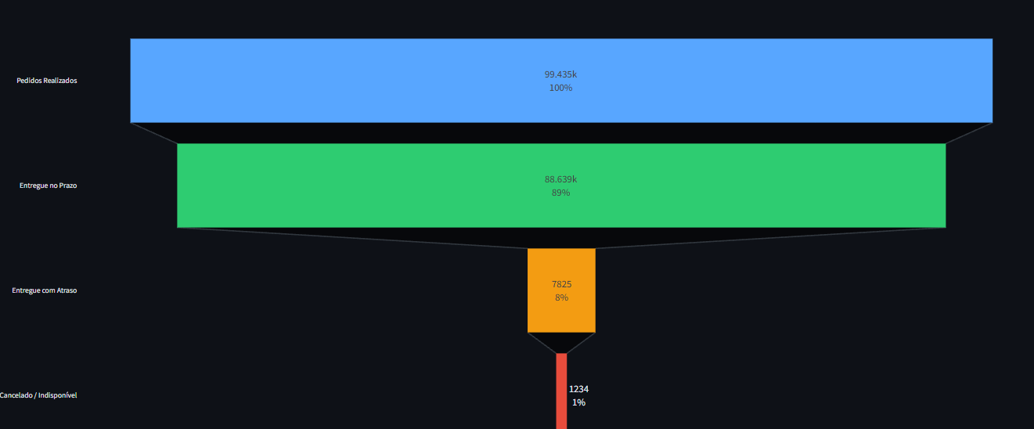
Visão Geral dos KPIs Operacionais
INDICADOR DE PERFORMANCE
VALOR REAL
STATUS
Receita Total Vendida
R$ 15,8M
-
Entregue no Prazo
R$ 14,0M
88,8%
Receita Comprometida
R$ 1,45M
9,2%
Receita Perdida
R$ 108K
0,7%
Período da Análise: Setembro de 2016 a Outubro de 2018
Visualização Real do Dashboard Operacional

Slide 6

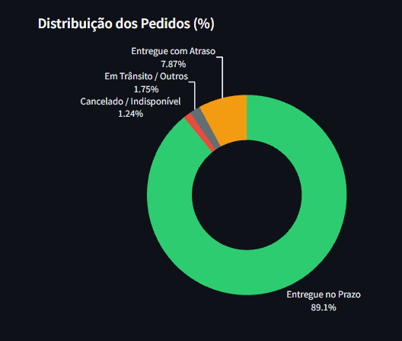
O Funil: Da Venda à Entrega Realizada
Pedidos Realizados
99.436
100%
Entregue no Prazo
88.636
89%
Entrega com Atraso
7.825
8%
Cancelado / Indisponível
1.234
1%
Erosão de 11% entre Venda e Entrega

Slide 7

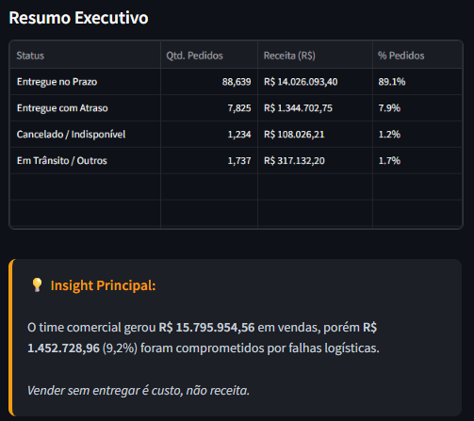
Distribuição de Receita por Status Operacional
Receita Entregue no Prazo
R$ 14.026.093,40
88,8% do Total
Receita Comprometida (Atrasos)
R$ 1.452.728,96
9,2% em Risco
Receita Perdida (Cancelados)
R$ 108.026,21
0,7% de Perda Direta
Visualização: Distribuição Financeira e Status de Pedidos

Slide 8
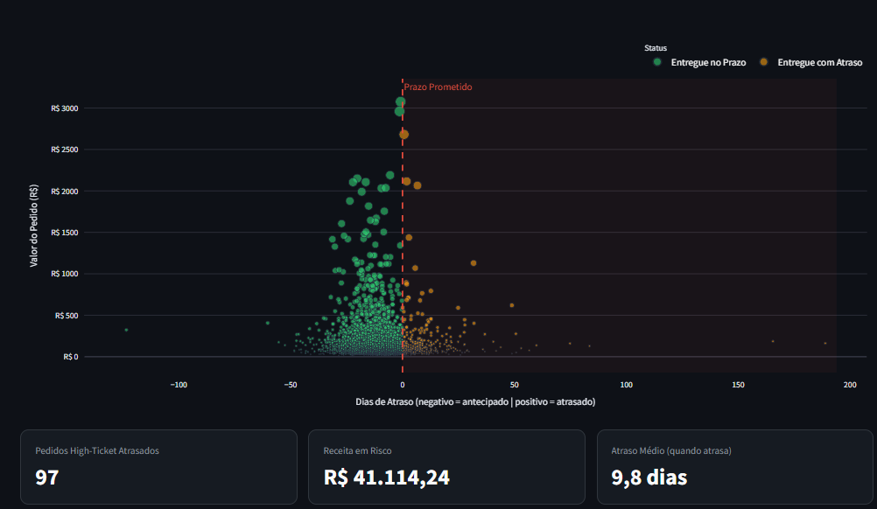
Matriz de Impacto: Risco em Pedidos High-Ticket
PEDIDOS HIGH-TICKET
97
Segmento Crítico
RECEITA EM RISCO
R$ 41.114,24
Impacto Financeiro
ATRASO MÉDIO
9,8 dias
Dívida de Experiência
Scatter Plot: Valor do Pedido vs. Dias de Atraso

Slide 9

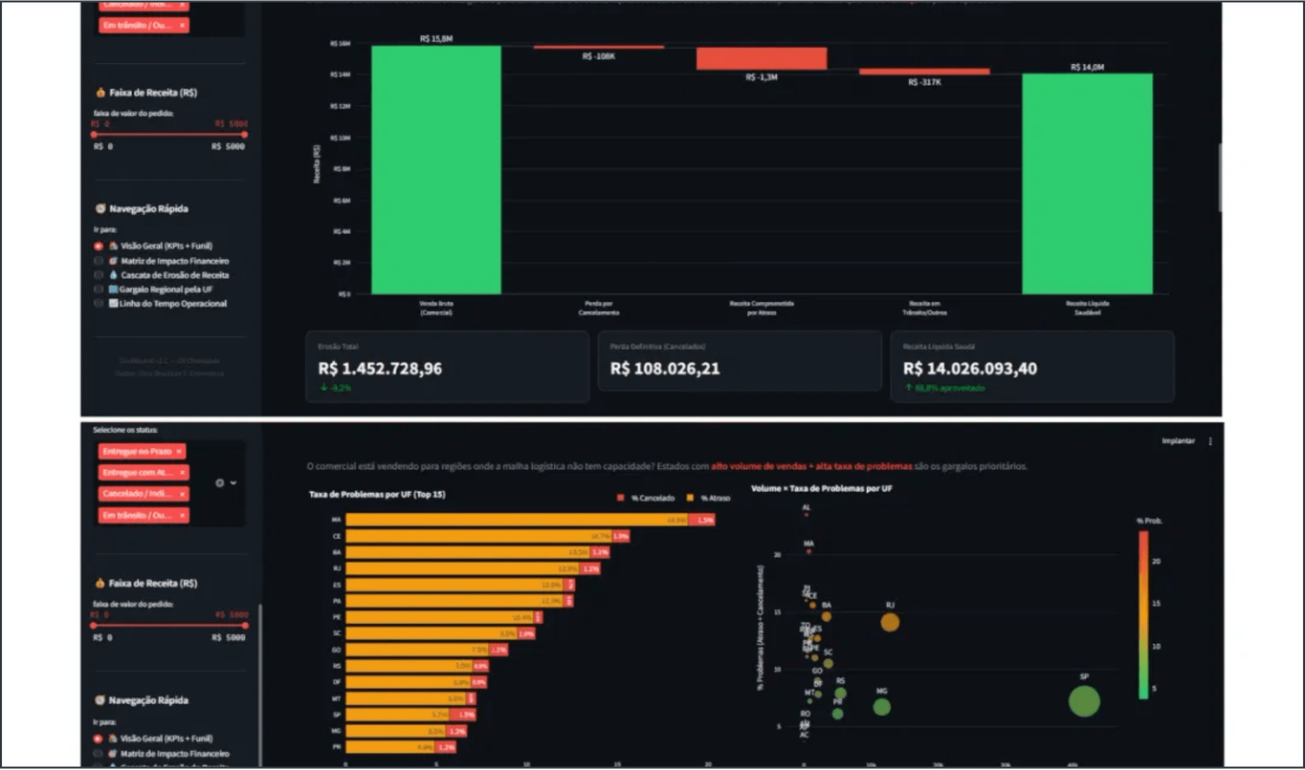
Cascata de Erosão: O Caminho do Dinheiro
Venda Bruta (Comercial)
R$ 15.795.954,56
Potencial Máximo
Erosão Operacional Total
R$ 1.452.728,96
9,2% "Virou Fumaça"
Receita Líquida Saudável
R$ 14.026.093,40
Aproveitamento Final
Visualização: Impacto das Falhas Logísticas na Receita

Slide 10

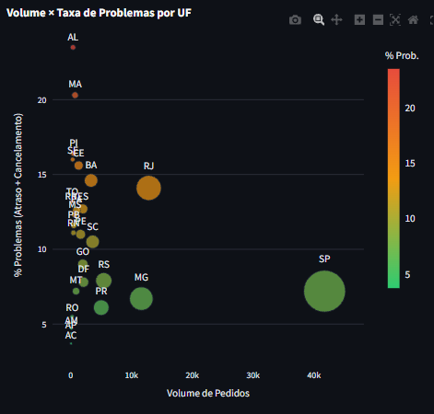
Gargalos Regionais: Onde a Logística Falha
Alagoas (AL)
Crítico
Lidera o ranking de ineficiência com ~19% de pedidos com problemas operacionais.
Rio de Janeiro (RJ)
Alerta
14% de problemas em uma base de 12.852 pedidos. Complexidade logística elevada.
São Paulo (SP)
Volume
Apenas 7% de problemas, mas concentra 41.746 pedidos. O maior impacto absoluto em receita.
O comercial vende para regiões onde a malha logística não acompanha a demanda.
Ranking de Problemas por UF e Dispersão Volume x Taxa

Slide 11
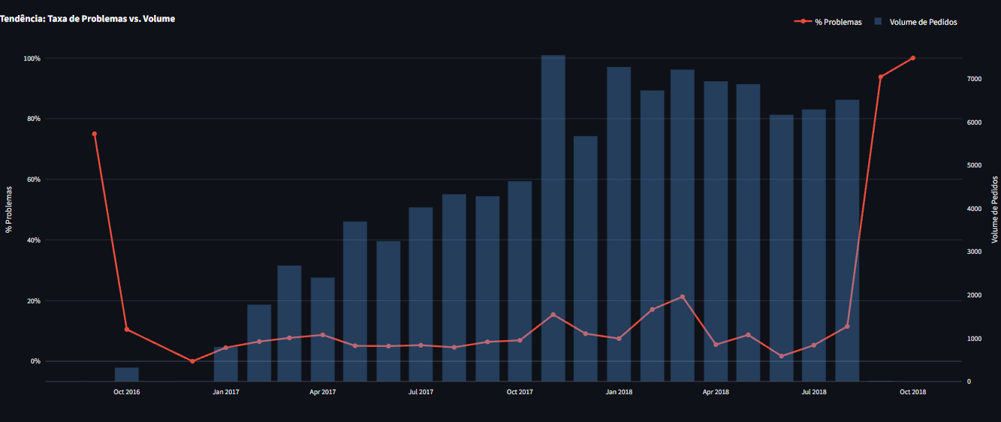
Evolução Mensal da Performance Operacional
Tendências Temporais
A análise da linha do tempo permite identificar picos de instabilidade operacional e períodos de melhoria na eficiência de entrega.
Monitoramento 2016-2018
Sazonalidade e Impacto
Flutuações no volume de vendas impactam diretamente a taxa de atrasos, revelando a elasticidade da malha logística.
Visualização: Evolução Mensal de Status e Taxa de Problemas

Slide 12

Conclusão e Insight de Diretoria
"Uma empresa que escala vendas sem escalar operações não está crescendo — está acumulando dívidas de experiência com o cliente."
A análise dos dados da Olist revela um cenário clássico de desalinhamento entre a capacidade comercial e a eficiência operacional. Apesar do faturamento robusto, a erosão de R$ 1,45M em receita comprometida demonstra que o custo da ineficiência logística é direto e mensurável.
PRINCIPAIS DESCOBERTAS
•
9,2% da receita total está sob risco operacional.
•
Pedidos High-Ticket sofrem atrasos críticos de ~10 dias.
•
Gargalos regionais severos em AL, RJ e SP.
Foco Estratégico: Eficiência na Ponta

Slide 13




Recomendações Estratégicas e Próximos Passos
Otimização Regional
Logística
Gestão High-Ticket
Risco
Focar em melhorias operacionais nas UFs críticas (AL, RJ) e de alto volume (SP).
Monitoramento especial para pedidos de alto valor para evitar churn de clientes rentáveis.
Revisão de parceiros logísticos em Alagoas.
White-glove service para pedidos acima de R$ 1.000.
Implementação de hubs avançados em São Paulo.
Comunicação proativa em caso de atraso > 2 dias.
Análise de Causa Raiz
BI
Alinhamento Vendas-Ops
Estratégia
Investigar os motivos específicos de cancelamento e atraso por categoria de produto.
Garantir que as metas comerciais respeitem a capacidade instalada da logística.
Cruzamento de dados de transportadora vs. atraso.
SLA dinâmico baseado na carga operacional regional.
Pesquisa de satisfação pós-atraso (NPS Operacional).
Incentivos comerciais atrelados à entrega no prazo.

Slide 14


Obrigado!
Espero que esta análise tenha trazido insights valiosos sobre a importância da eficiência operacional no e-commerce.
Vamos nos conectar no LinkedIn
Análise de Dados | Business Intelligence | Case Olist

